Slide 1
ПОЕДИНОК

Slide 2
ПОЕДИНОК

Slide 3
БОГДАН

Slide 10
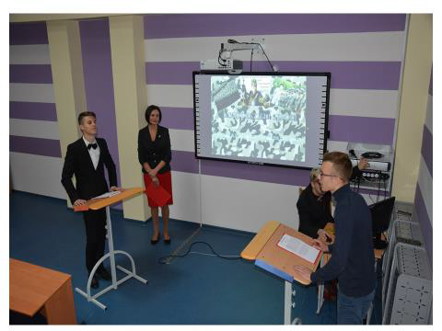

Slide 11
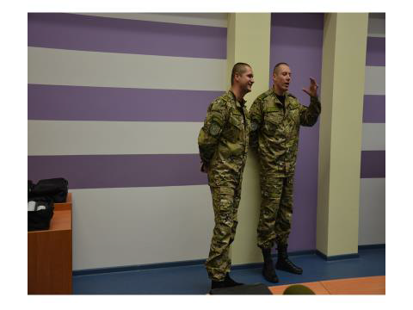

Slide 12
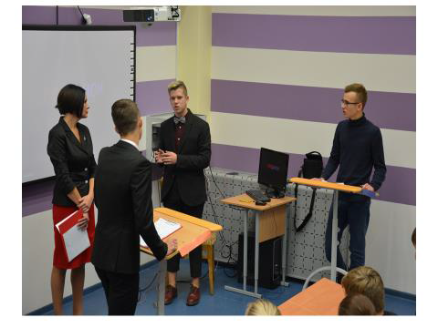

Slide 13
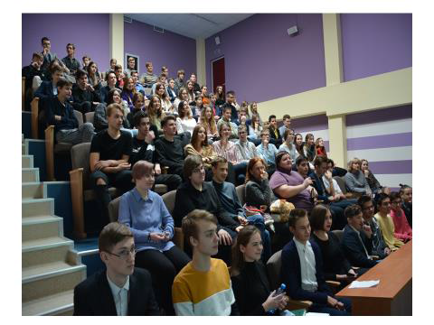

Slide 16
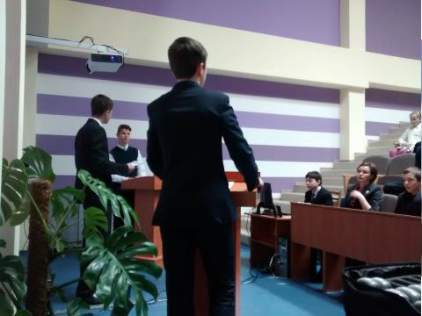

Slide 18
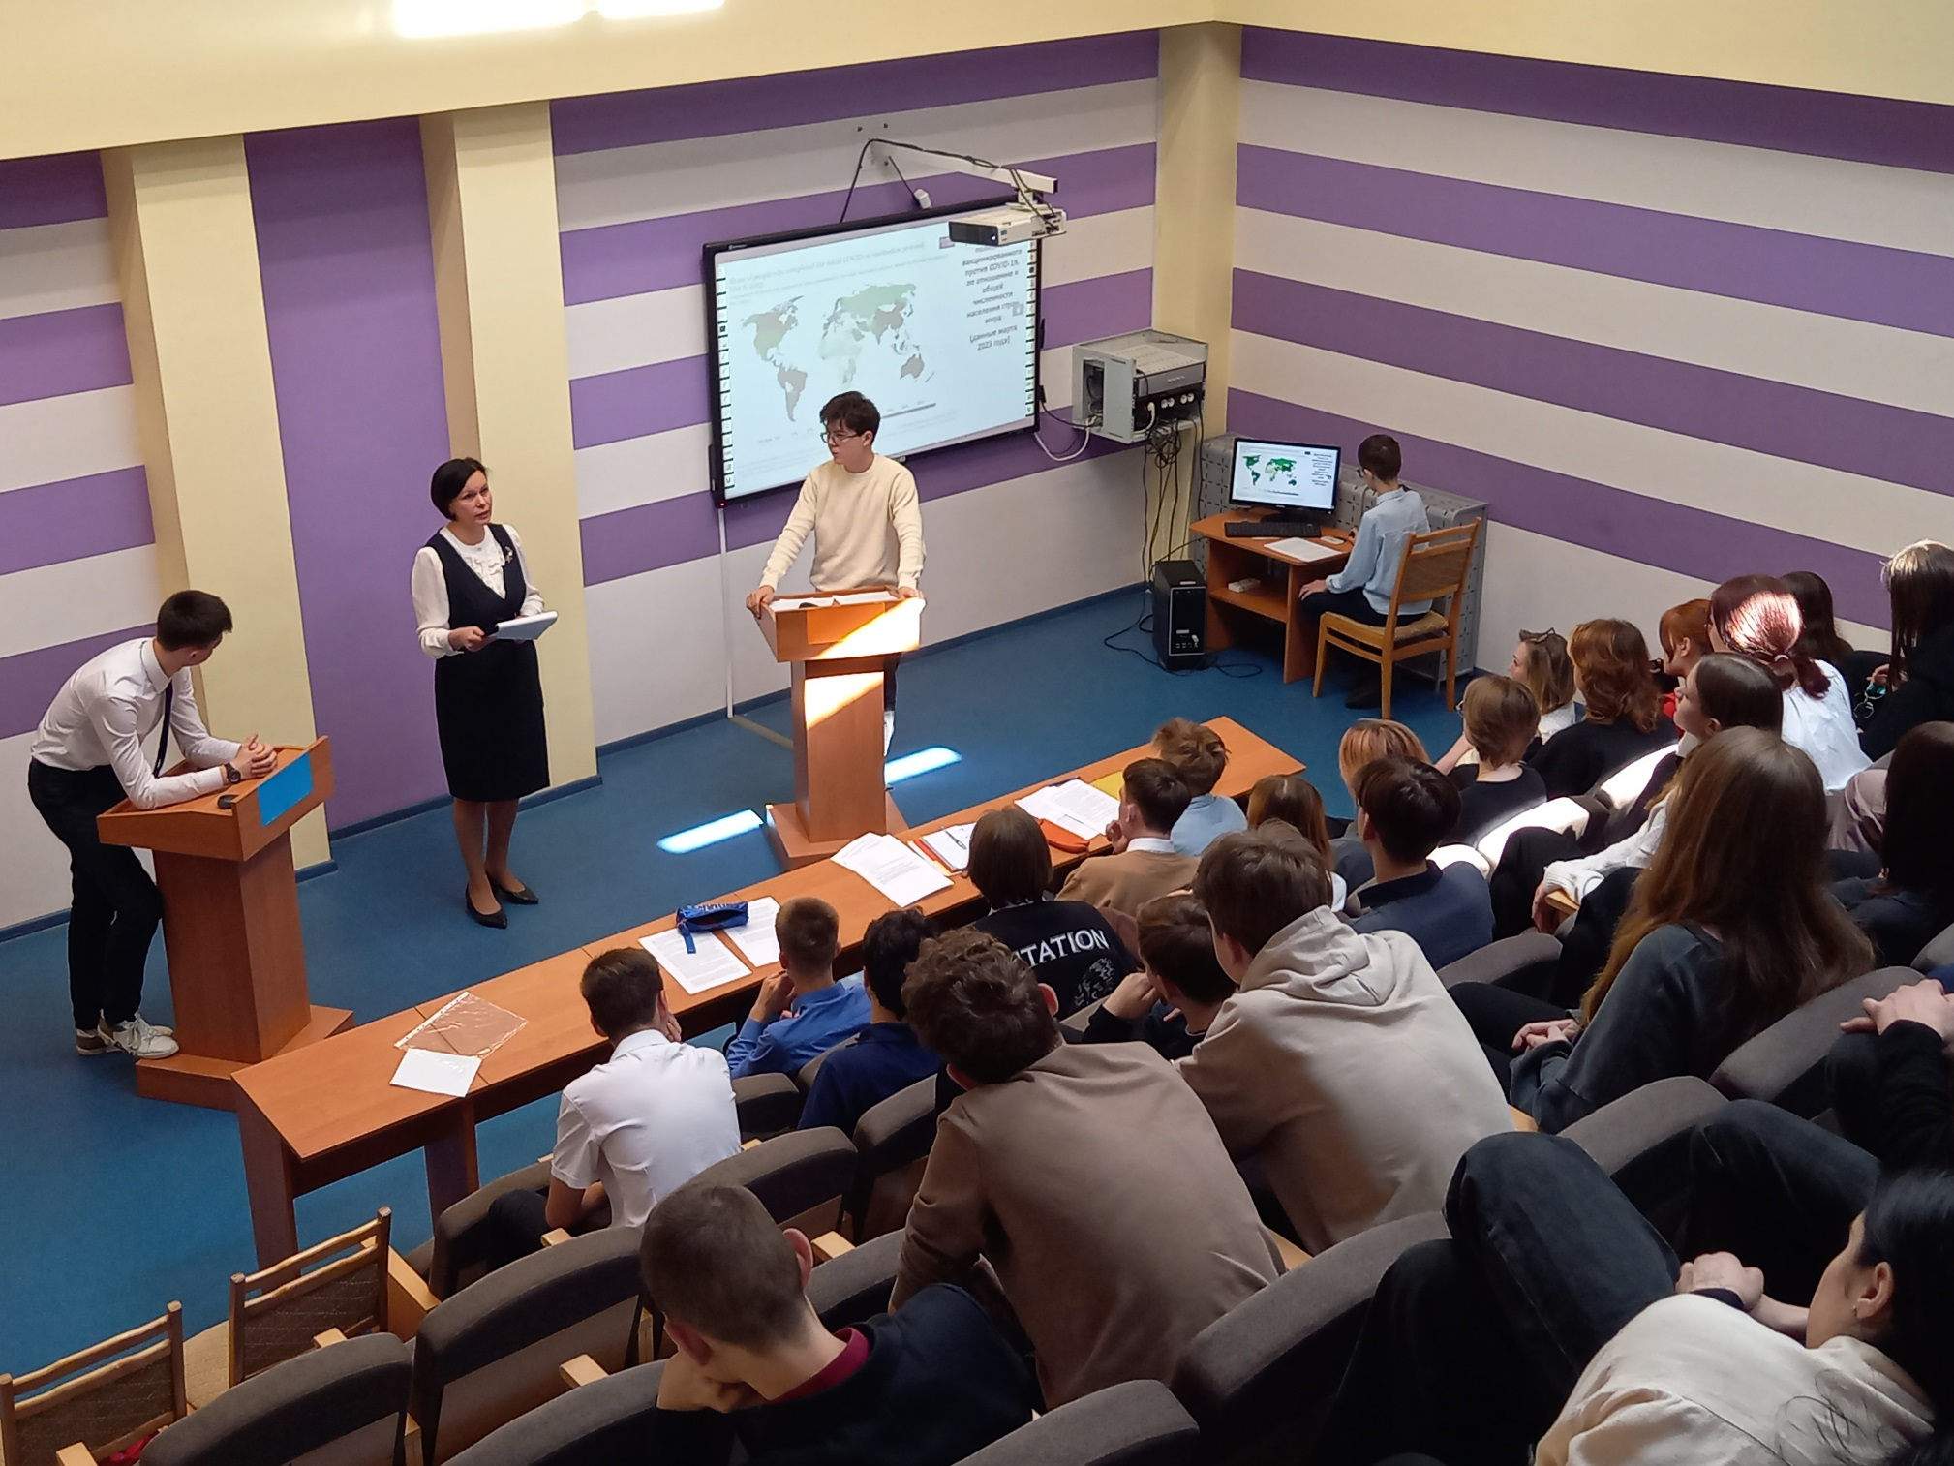

Slide 19
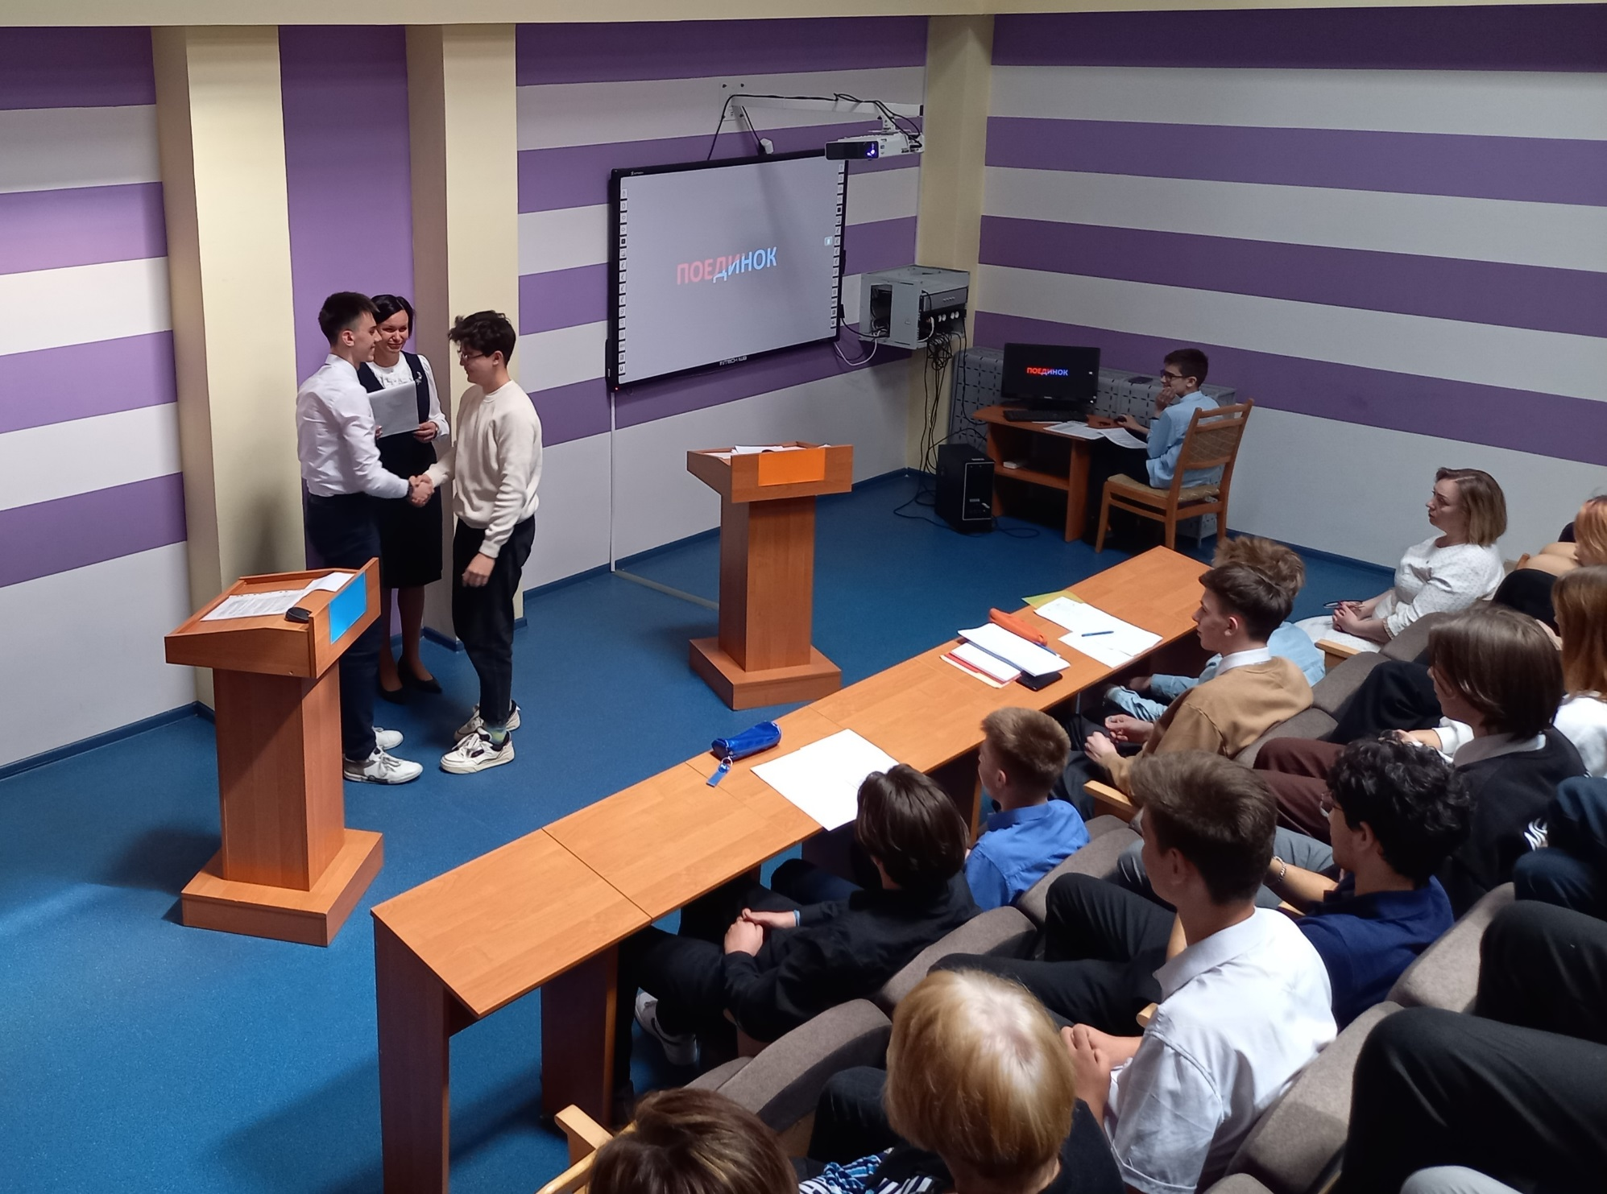

Slide 20
Система интерактивного опроса

Slide 21
